Slide 1
PROYECTO FORMATIVO
José David Amaya Ramírez
Rosemberg Leandro Gómez Valencia
Yesenia Quejada Rojas

Slide 2
Service Market
Poca información sobre las personas que prestan servicios como mantenimiento, trabajos domésticos, remodelación y albañilería, salud y belleza en la comunidad de manera independiente.

Slide 3
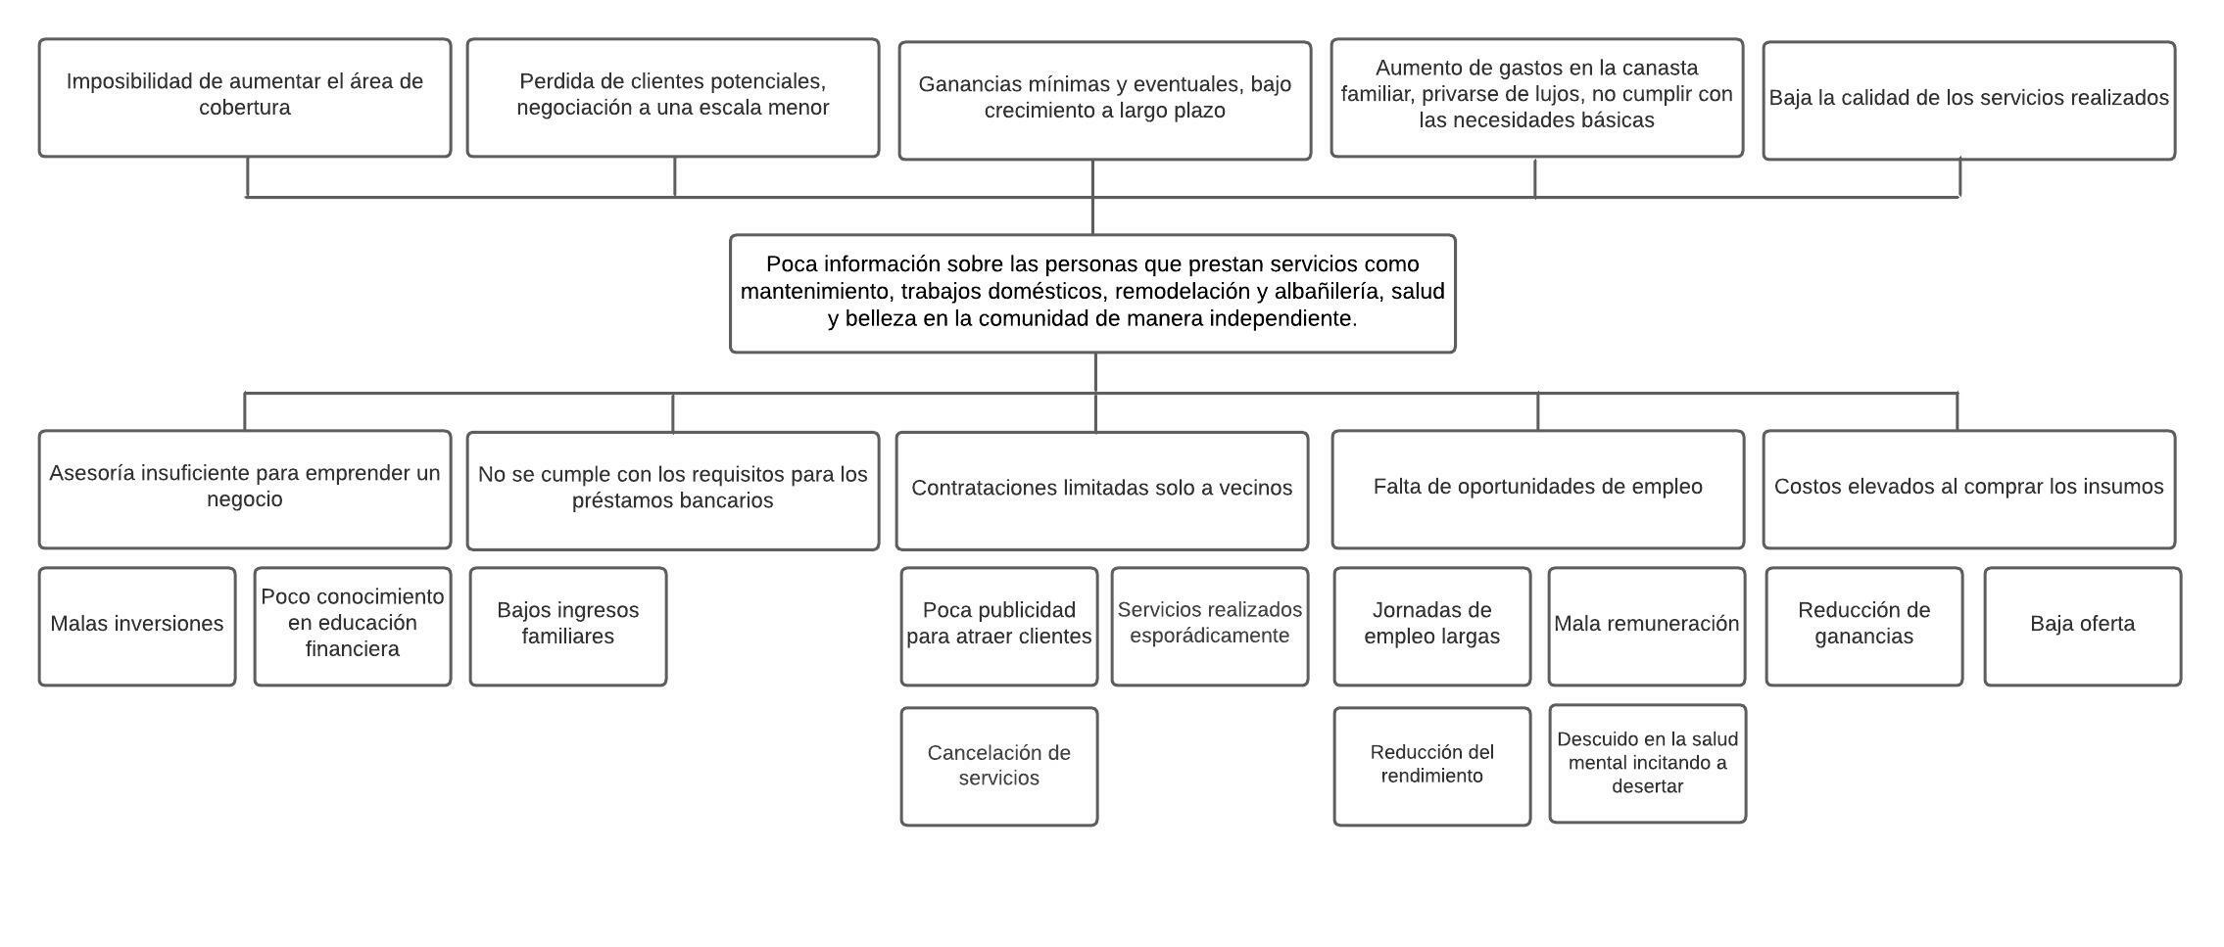
Árbol de problemas
Efectos
Causas

Slide 4

Justificación
El proyecto se desea llevar a cabo debido a la falta de información sobre las personas que prestan servicios en la comunidad de manera independiente, ya que estos no tienen la posibilidad de aumentar su área de cobertura y no tienen un proceso efectivo para darse a conocer, estas oportunidades y/o necesidades serán cubiertas por estos actores en una negociación, y a su vez estos generaran beneficios económicos a todas las partes y mejoraran su calidad de vida.

Slide 5
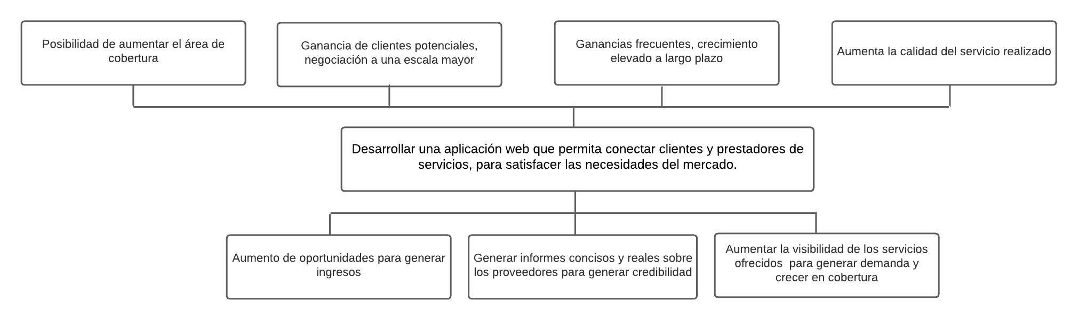
Árbol de soluciones
Fines
Medios

Slide 6
Objetivos
General
Desarrollar una aplicación web que permita conectar clientes y prestadores de servicios, para satisfacer las necesidades del mercado.
Específicos
Especificar los requisitos necesarios para desarrollar el sistema de información de acuerdo con las necesidades del cliente.
Analizar los requisitos del cliente para construir el sistema de información.
Diseñar el sistema de acuerdo con los requisitos del cliente.
Construir el sistema que cumpla con los requisitos de la solución
Implantar la solución que cumpla con los requisitos para su operación.

Slide 7
DOFA
DEBILIDADES
• Baja credibilidad del proceso.
• Nulo control sobre la calidad de un servicio.
• Nulo control sobre las negociaciones dadas en la aplicación.
• Nueva página emergente.
OPORTUNIDADES
• Posibilidad de cubrir necesidades de clientes de una manera oportuna.
• Conectar clientes y prestadores de servicios.
FORTALEZAS
• Implementación de servicios adicionales a los que existen en el mercado.
• No hay programas que aborden los procesos que vamos a cubrir.
• Adaptabilidad al cambio.
• Equipo orientado a la mejora activa.
AMENAZAS
• Posibilidades de fraude.
• Páginas similares en el mercado.
• Baja calidad del servicio.

Slide 8
Lean Canvas
PROBLEMA
Poca información sobre las personas que prestan servicios como mantenimiento, trabajos domésticos, remodelación y albañilería, salud y belleza en la comunidad de manera independiente.
SOLUCION
Brindar una aplicación web que permita comercializar servicios, generando herramientas que contribuyan con la efectividad y confianza del cliente.
PROPUESTA DE VALOR
- Conectar emprendimientos o negocios minoristas con clientes potenciales para mejorar sus ventas.
-Somos un canal de comunicación entre clientes y prestadores de servicios independientes.
- Los emprendimientos o negocios minoristas tienen la posibilidad de ampliar la zona de cobertura.
- Se cubren necesidades que en el mercado no se ven habitualmente resueltas de manera eficaz.
CANALES
-Publicidad en redes sociales
- Correos electrónicos
- Rápida actualización, gestión y eliminación de publicidad realizada
- Mensajes de texto
- Descuento a usuarios registrados por invitar amigos nuevos
- Voz a voz
VENTAJAS
- Nuevas oportunidades para expandir la prestación de servicios tanto minoristas como mayoristas.
- Cercanía al usuario.
- Eficacia en la prestación de servicios.
- La problemática cumple con la necesidad analizada, y de allí se derivan oportunidades para clientes directos y clientes indirectos.
CLIENTES
Tipo de población:
Clientes directos:
- Prestadores de servicios
- Solicitante de un servicio
Género: Hombres y Mujeres
Edad: Mayores de 18 años.
Ubicación: Antioquia (Regional)
Necesidad:
- Adquirir y ofrecer servicios.
INGRESOS
- Publicidad para vendedores.

Slide 9
METRICAS
- Satisfacción del servicio prestado.
- Calificar comunicación entre cliente y prestador de servicios.
- Trafico.
- Tasa de abandono.
- Tasa de servicios cumplidos satisfactoriamente.
- Clientes nuevos y recurrentes.
- Tasa de vistas de publicidad.
COSTOS
Pasarela de pagos : 2.68 % + $ 900 por transacción exitosa con cuatro retiros gratis al mes.
Diseñador grafico por hora : $10 dólares.
Hosting: $140.000 (anual)
Dominio: 36.900 (anual)

Slide 10
Requisitos funcionales
El sistema debe registrar información de los clientes y prestadores de servicios.
El sistema debe permitir visualizar la información anónimamente de la aplicación web.
El sistema debe capturar la información del servicio ofrecido incluyendo imagen, nombre, precio, categoría y términos.
El sistema debe permitir a los usuarios visualizar los servicios disponibles.
El sistema debe permitir a los clientes registrar solicitudes de servicios.
El sistema debe generar un reporte sobre el historial de los servicios realizados por un prestador de servicios.
El sistema debe generar un reporte sobre el historial de los servicios adquiridos por un cliente.
El sistema debe permitir al cliente registrarle una calificación al servicio adquirido.
El sistema debe permitir categorizar los servicios.

Slide 11
Requisitos funcionales
El sistema debe permitir la búsqueda de los servicios.
El sistema debe permitir al usuario añadir a la categoría de favoritos los servicios de su preferencia.
El sistema debe generar un numero de caso único para cada servicio.
El sistema debe permitir la comunicación por medio de un chat directo entre usuario y un proveedor de servicio el cual no permita links externos o una serie de números (max 5 números).
El sistema debe permitir que el cliente realice un pago a la hora de solicitar un servicio.
El sistema debe verificar si el pago fue exitoso para la confirmación del servicio.
El sistema debe entregar el pago al proveedor después de realizado el servicio.

Slide 12
Requisitos NO funcionales
El sistema debe visualizarse y funcionar correctamente en cualquier navegador y dispositivo.
El sistema debe permitir describir los términos para prestar un servicio en una publicación.
El sistema presentara una interfaz de usuario sencilla para que sea de fácil manejo para los usuarios del sistema.

Slide 13
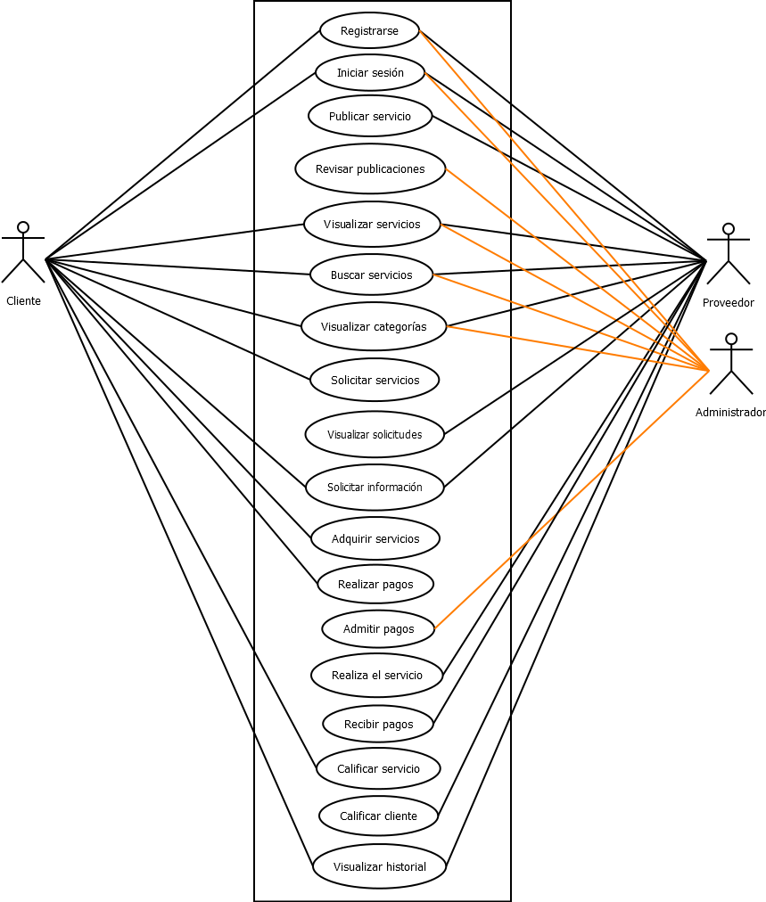
Diagrama general de casos de usos

Slide 14
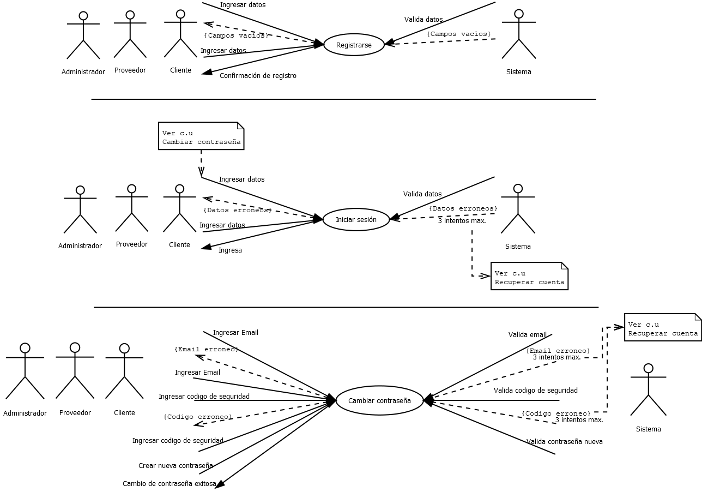
Casos de uso

Slide 15
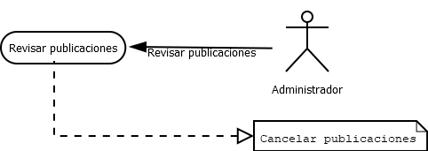
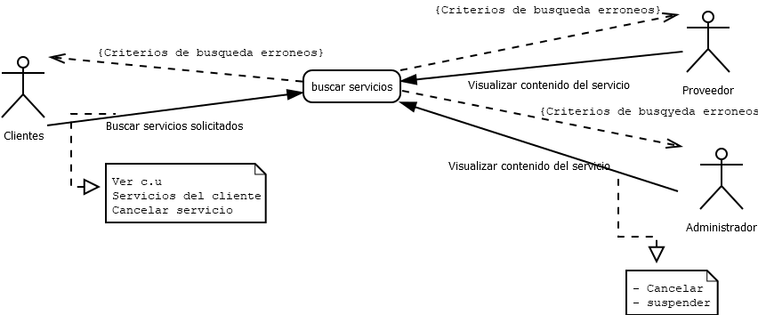

Slide 16
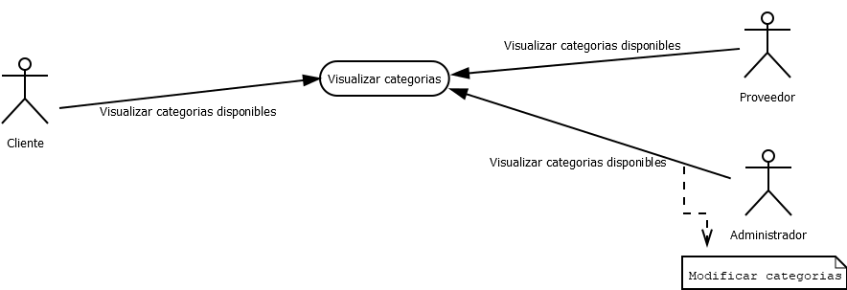
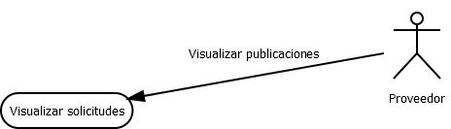
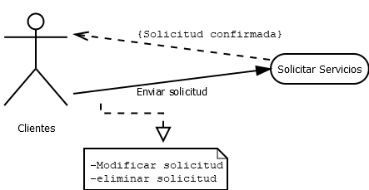

Slide 17
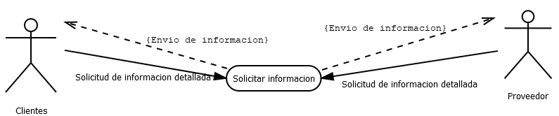
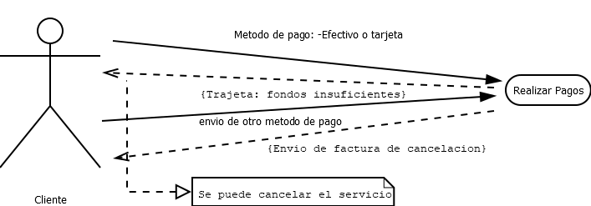
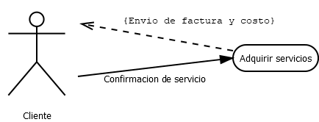

Slide 18
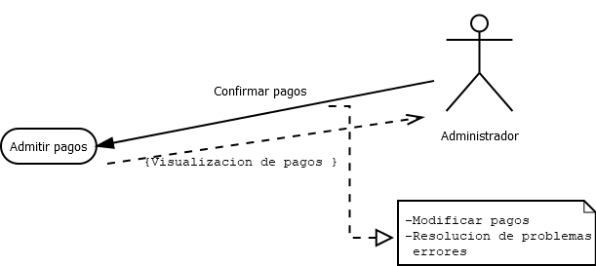
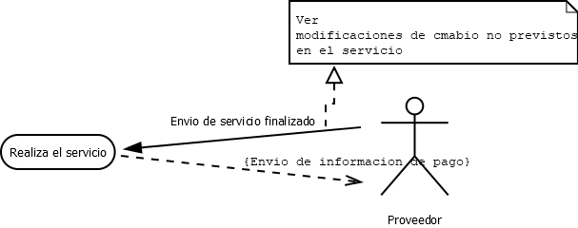
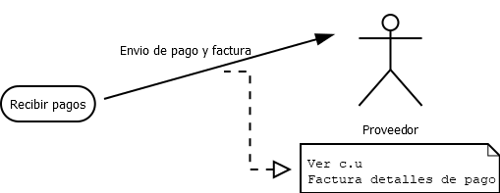

Slide 19
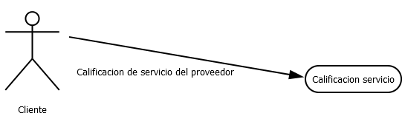
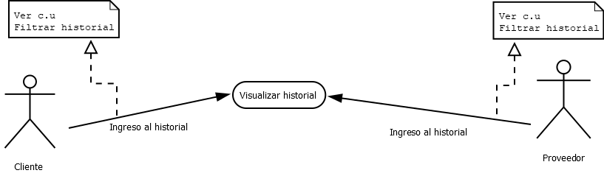
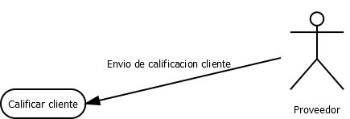

Slide 20
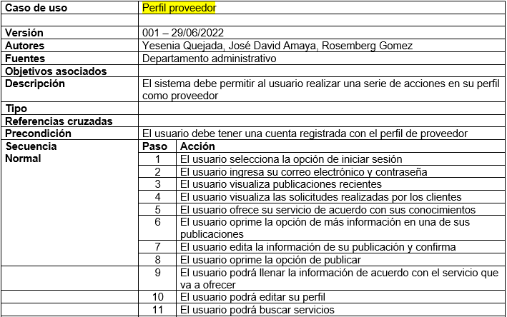
Guiones de casos de uso

Slide 21
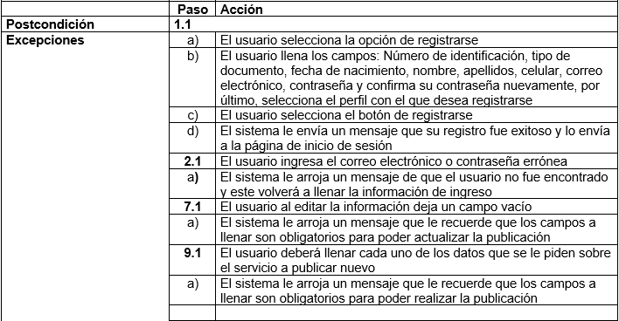

Slide 22
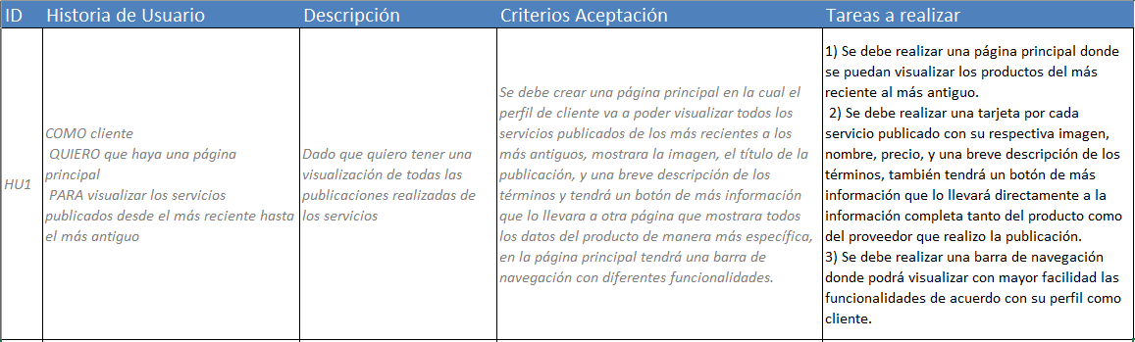
Historias de usuario

Slide 23
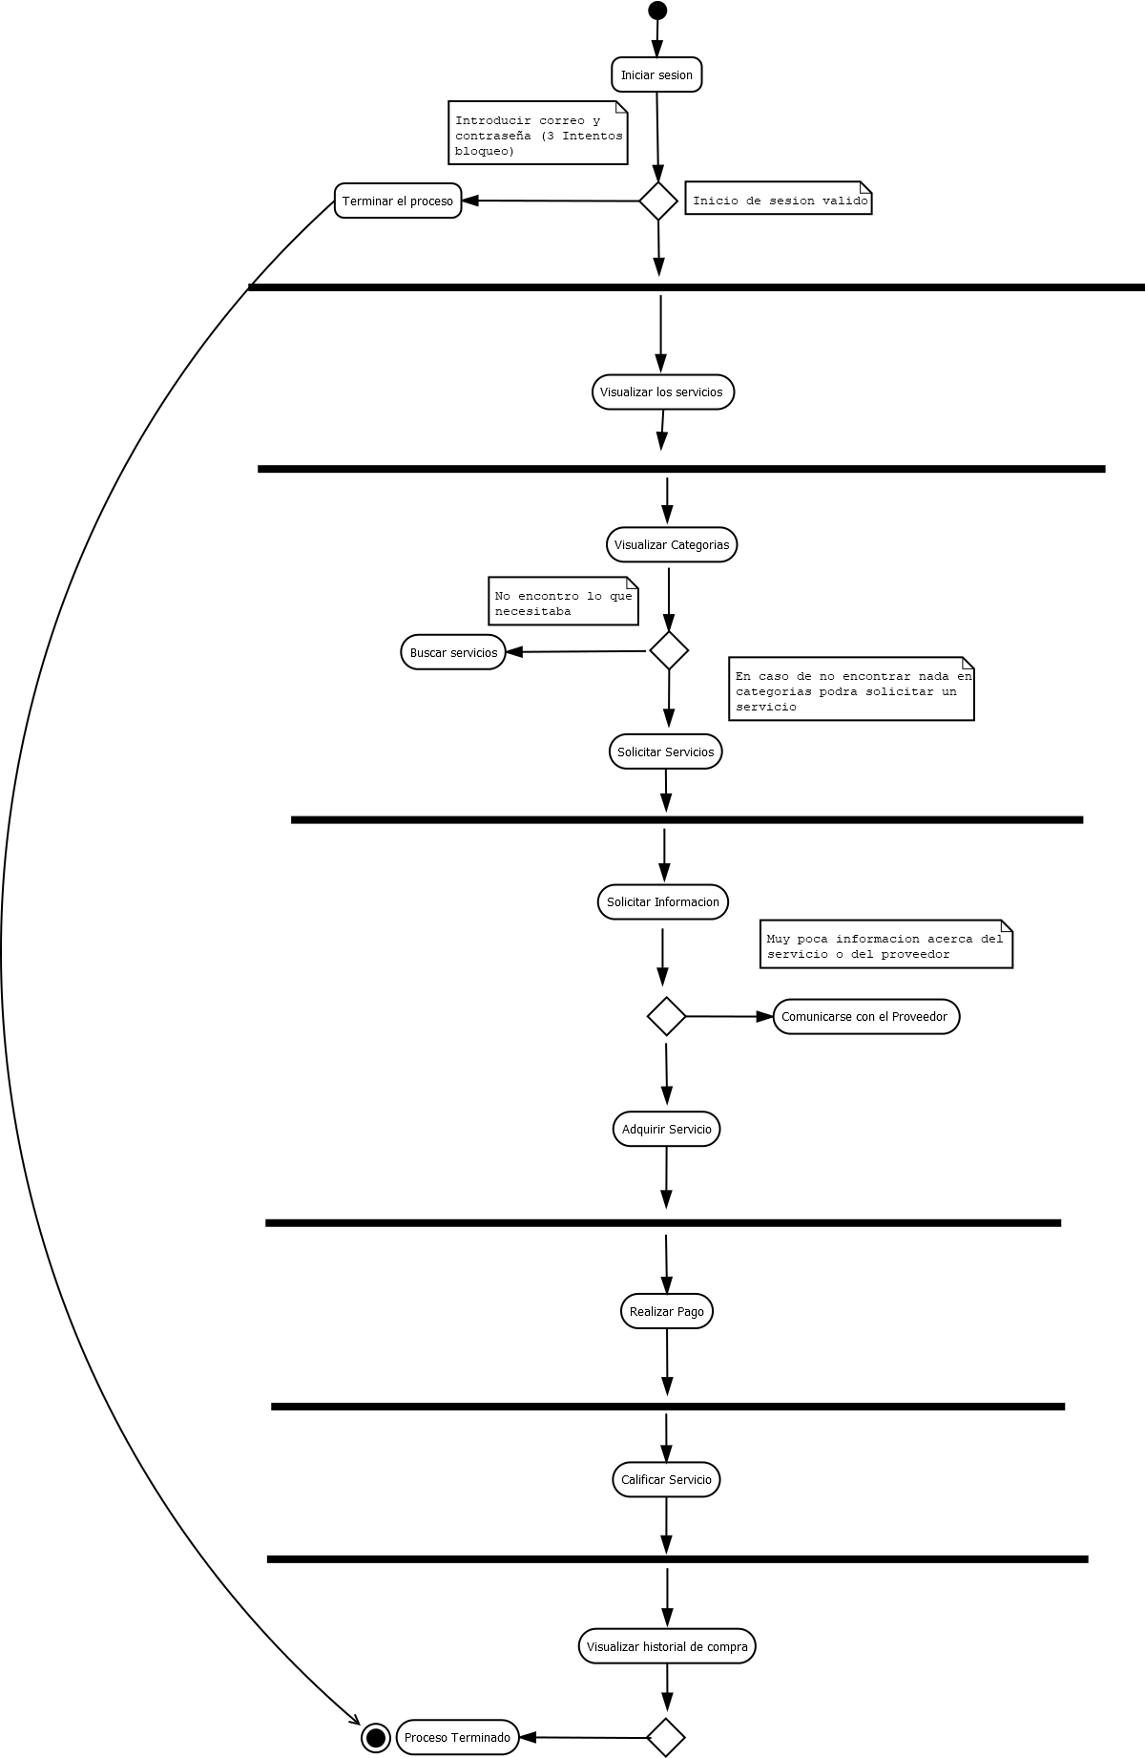
Diagrama de actividades
Cliente

Slide 24
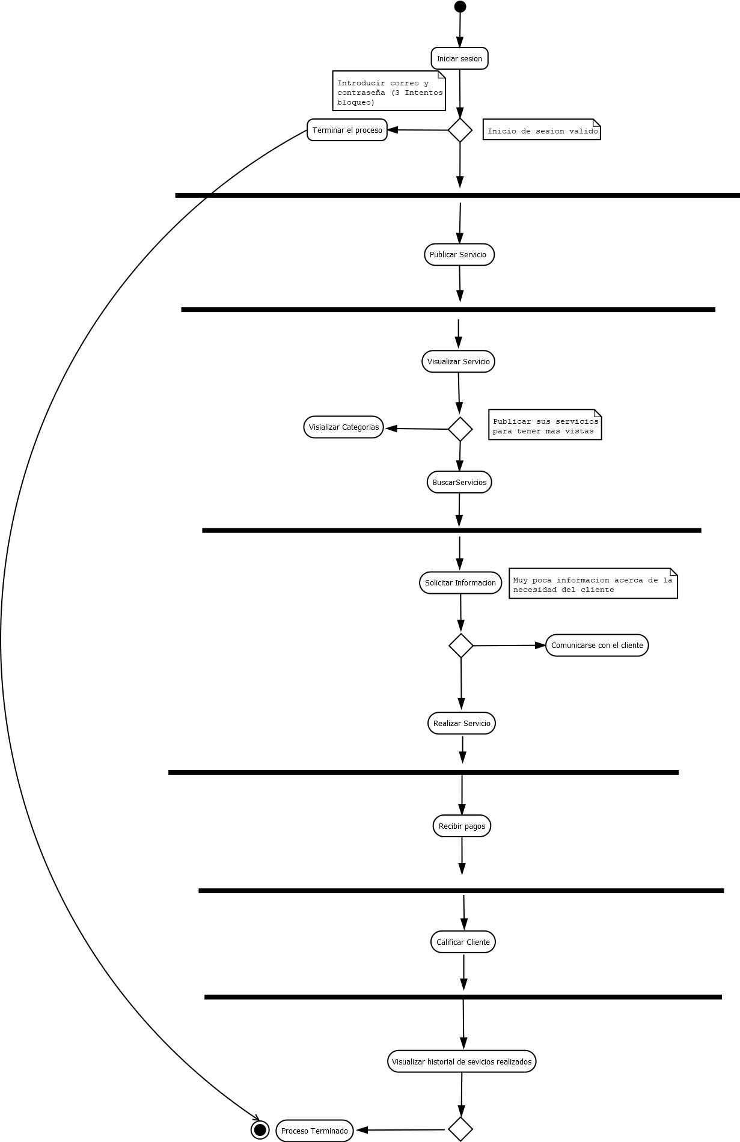
Diagrama de actividades
Proveedor

Slide 25
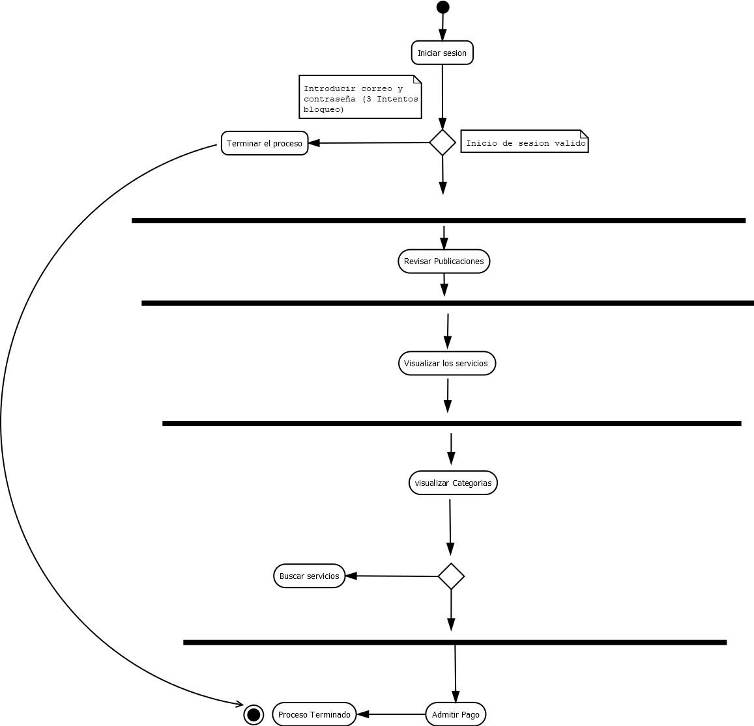
Diagrama de actividades
Administrador

Slide 26
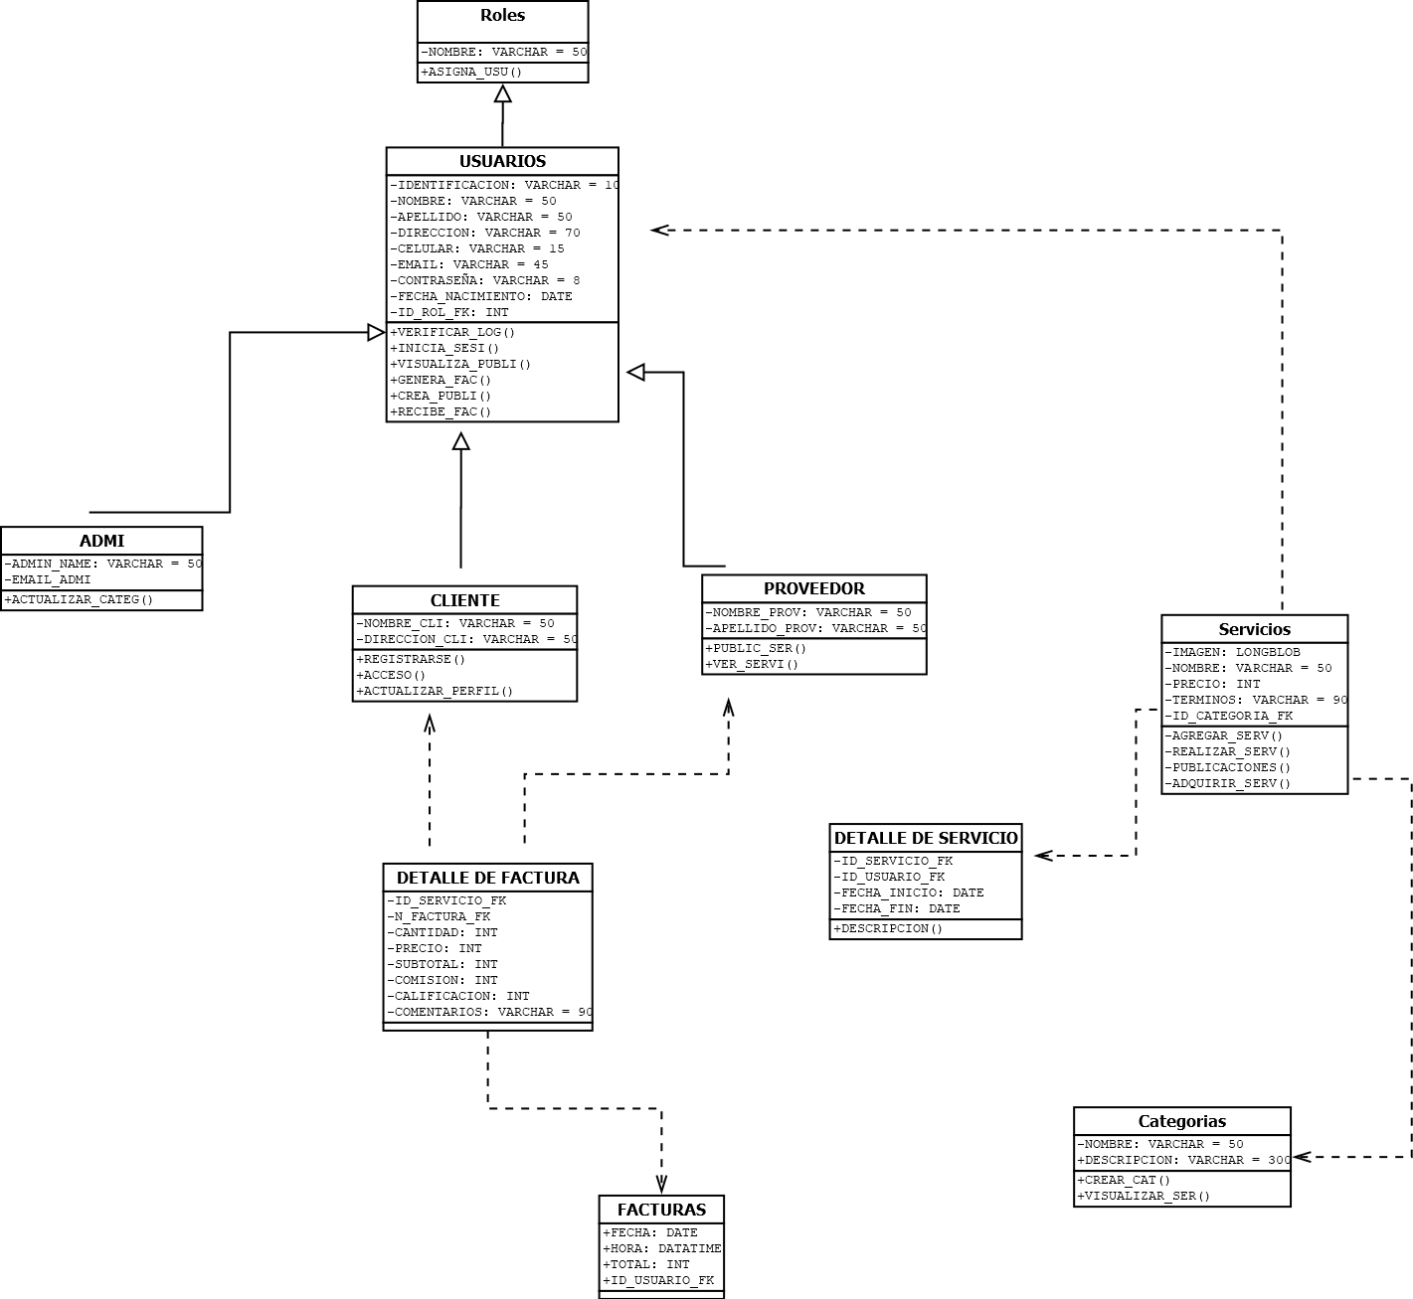
Diagrama de clases

Slide 27






Mapa de empatía
¿QUÉ PIENSA Y SIENTE?
Cliente: - Desconfianza e inseguridad en el momento de adquirir servicios en línea
Proveedor: - Poca cobertura en su emprendimiento
- Generar mayores ingresos
- Mejorar su calidad de vida
¿QUE ES LO QUE OYE?
Cliente: - Realización de servicios de baja calidad
Proveedor: - Oportunidades escasas
-Falta de apoyo
¿QUÉ VE?
Cliente: - Servicios mal realizados
- Robos y perdidas de dinero
Proveedor: - Poca publicidad en su emprendimiento
- Desconfianza en la contratación
¿QUE ES LO QUE DICE Y HACE?
Cliente: - Busca opiniones en su comunidad
Proveedor: - Presta servicios de buena calidad acordé a sus conocimientos
ESFUERZOS
Cliente: - No hay soluciones a sus necesidades
Proveedor: - No alcanzar sus metas propuestas
- Dificultad para darse a conocer
- Miedo al fracaso
RESULTADOS
Cliente: - Servicios adquiridos de excelente calidad
Proveedor: - Emprendimiento a gran escala
- Superación personal
- Más recomendaciones de sus clientes
- Éxito en la prestación de servicios

Slide 28
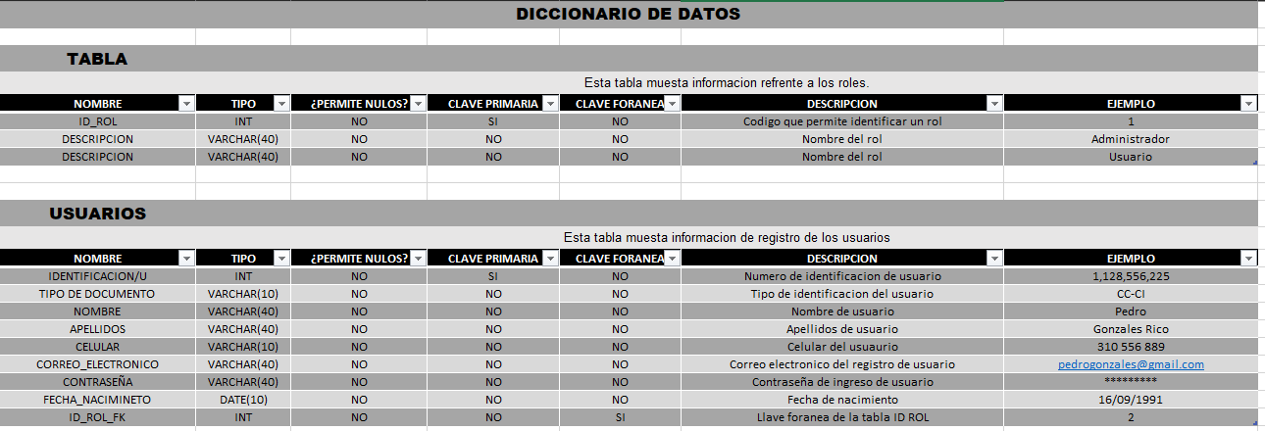
Diccionario de datos

Slide 29
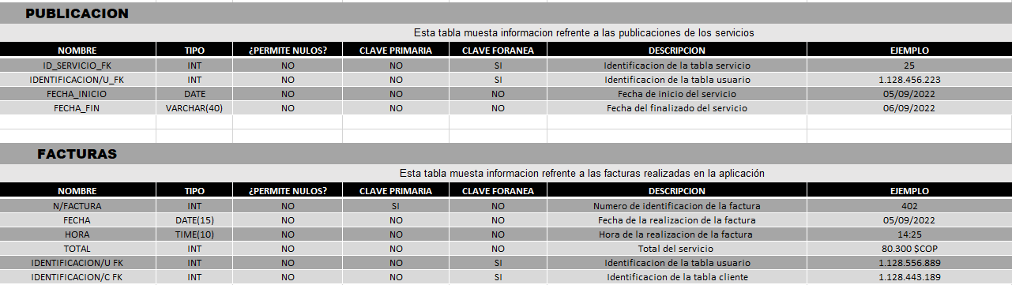

Slide 30
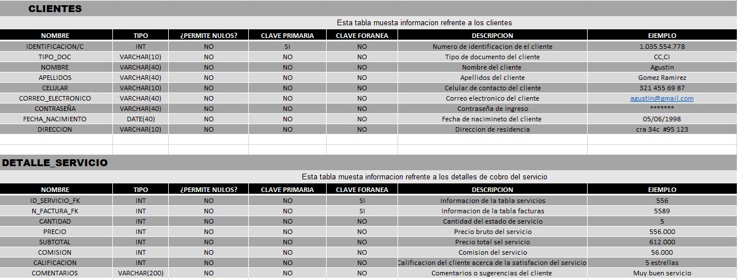
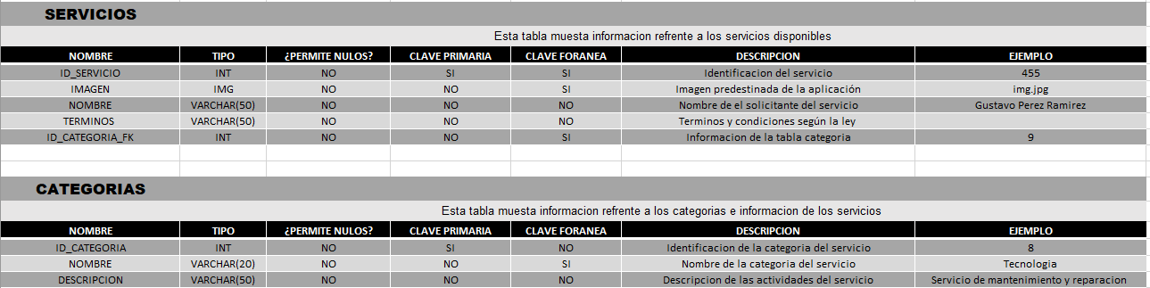

Slide 31
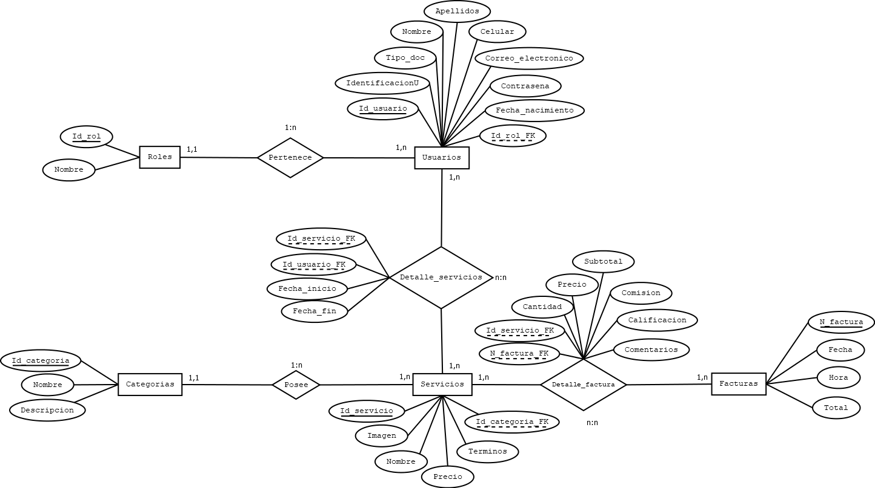
Modelado MER (Modelo Entidad Relación)

Slide 32
Modelado MR
(Modelo Relacional)

Slide 33
Diseño del index

Slide 34
Script de la base de datos

Slide 35
Conclusiones
Tras la documentación mostrada, podemos deducir que los objetivos planteados están dirigidos a solucionar la problemática principal de nuestro proyecto, dado que actualmente no se ve resuelta por completo en el mercado, y de allí se derivan oportunidades para Service Market.
Según los datos expuestos, podemos concluir que nuestra aplicación web va a ser un canal de comunicación para clientes y prestadores de servicios que estén dispuestos a darse a conocer, generando así mas ganancias, una negociación a una escala mayor y aumentando la credibilidad de aquellos prestadores de servicios que requieran una ayuda.

Slide 36
Referencias bibliográficas
https://www.ingenioempresa.com/matriz-foda/#Paso_2_Definiendo_amenazas
Betancourt, D. F. (19 de abril de 2018). Cómo hacer el análisis FODA (matriz FADO) paso a paso
https://www.ingenioempresa.com/arbol-de-objetivos/
BETANCOURT, Diego. Cómo hacer un árbol de objetivos(09 de AGOSTO de 2016)
https://www.ingenioempresa.com/arbol-de-problemas/
Betancourt, D. F. (05 de julio de 2016). Cómo hacer un árbol de problemas:
https://www.ejemplos.co/verbos-para-objetivos-generales-y-especificos/
Enciclopedia de Ejemplos (2022). "Verbos para Objetivos Generales y Específicos".
https://neetwork.com/wp-content/uploads/2019/10/que-es-la-negociacion.jpg (Imagen referente)
https://www.protopie.io/ (Plataforma interactiva de wireframe)
https://www.flaticon.es/?k=1629421547935 (Iconos)
https://studio.tailorbrands.com/ (Diseño de Logo)
https://www.ingenioempresa.com/mapa-de-empatia/ Ingenio Empresa. “Mapa de empatía”

Slide 37


